Slide 1
POZDRAWIAM WAS WSZYSTKICH!
MAM CORAZ SPRAWNIEJSZE DŁONIE!

Slide 2
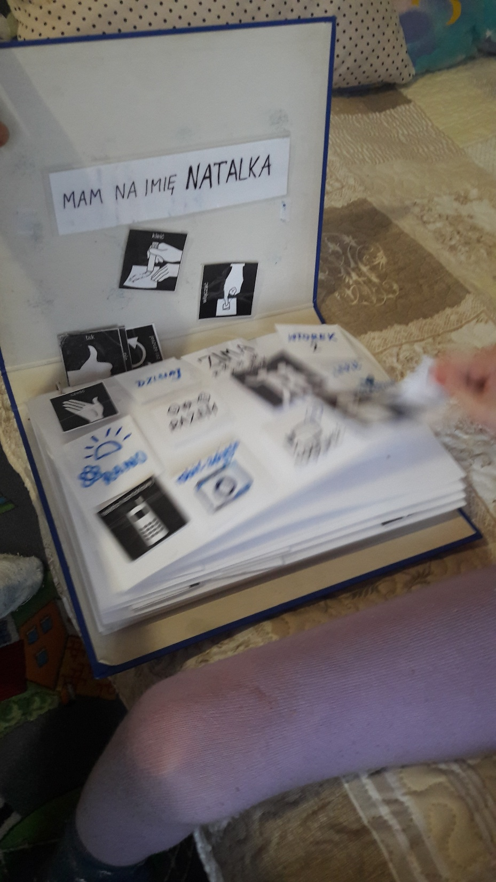

Slide 3
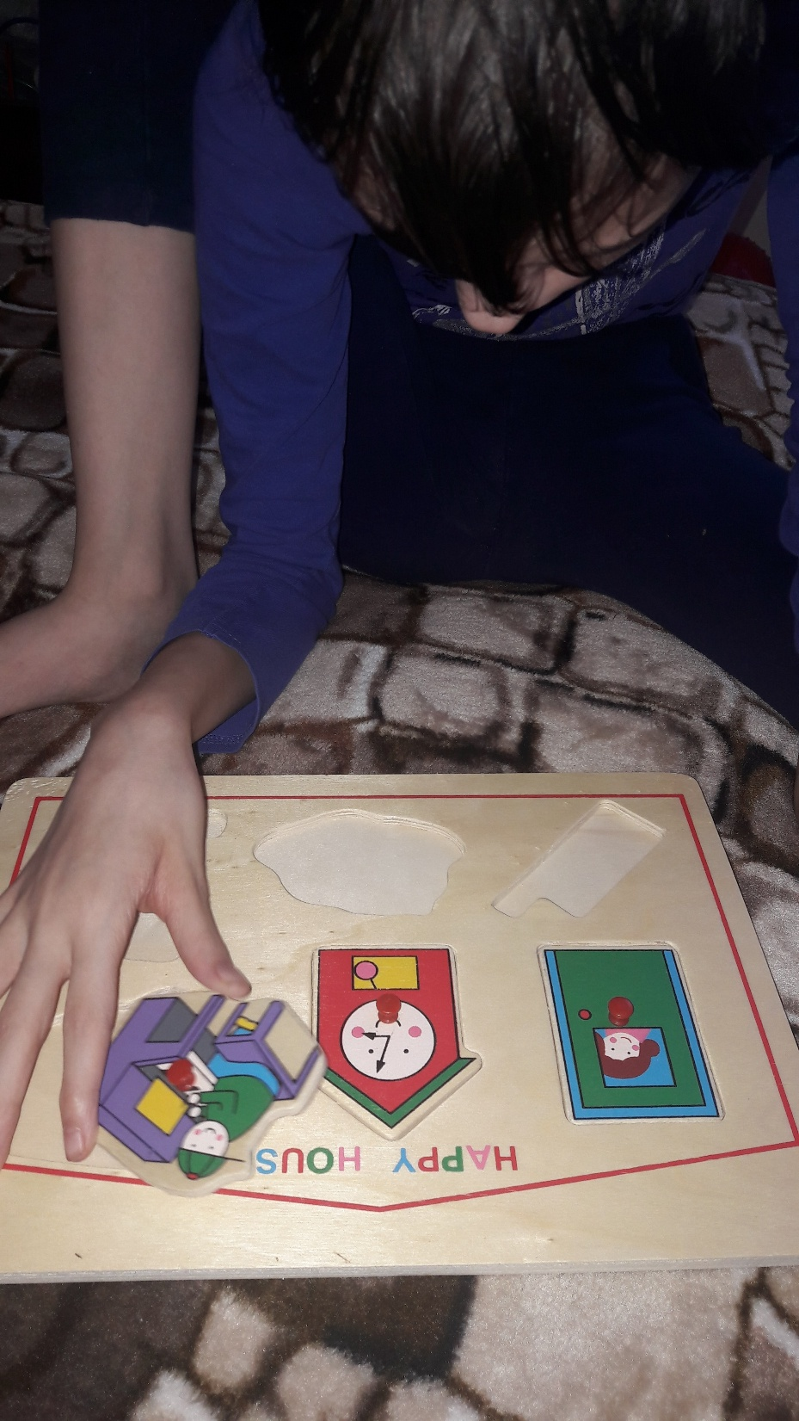

Slide 5
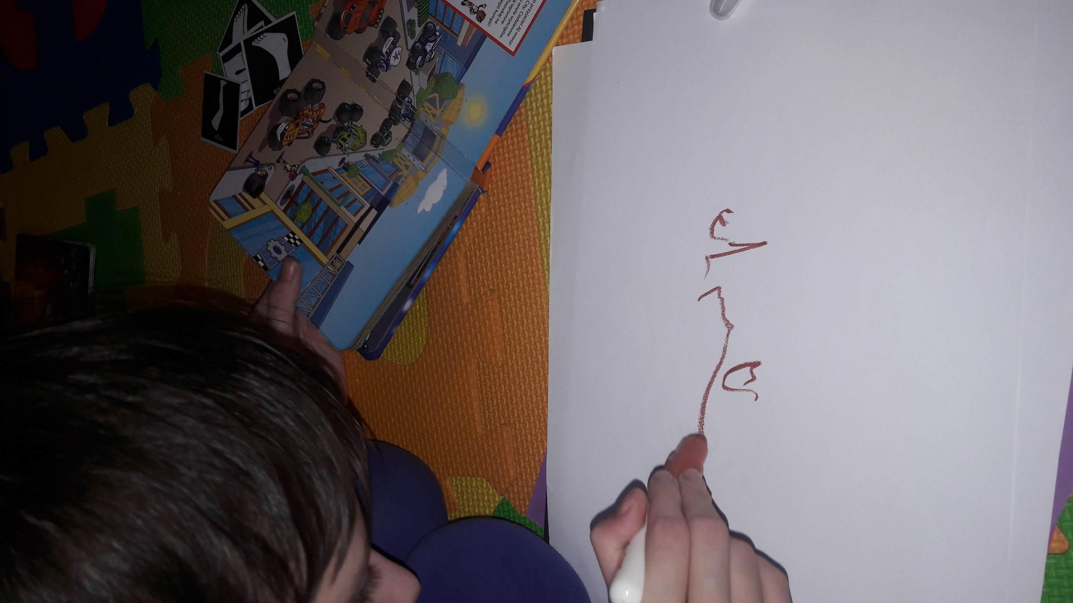

Slide 6
